Slide 1

Fanzine erstellen
Verbraucherchecker: Workshops für junge Menschen
Notes:
Sprechtext (Vorschlag):
„Infos kreativ gestaltet in kleinem Format – das geht in einem Fanzine. Was das ist und wie ihr so etwas gestalten könnt, erfahrt ihr jetzt.“

Slide 2
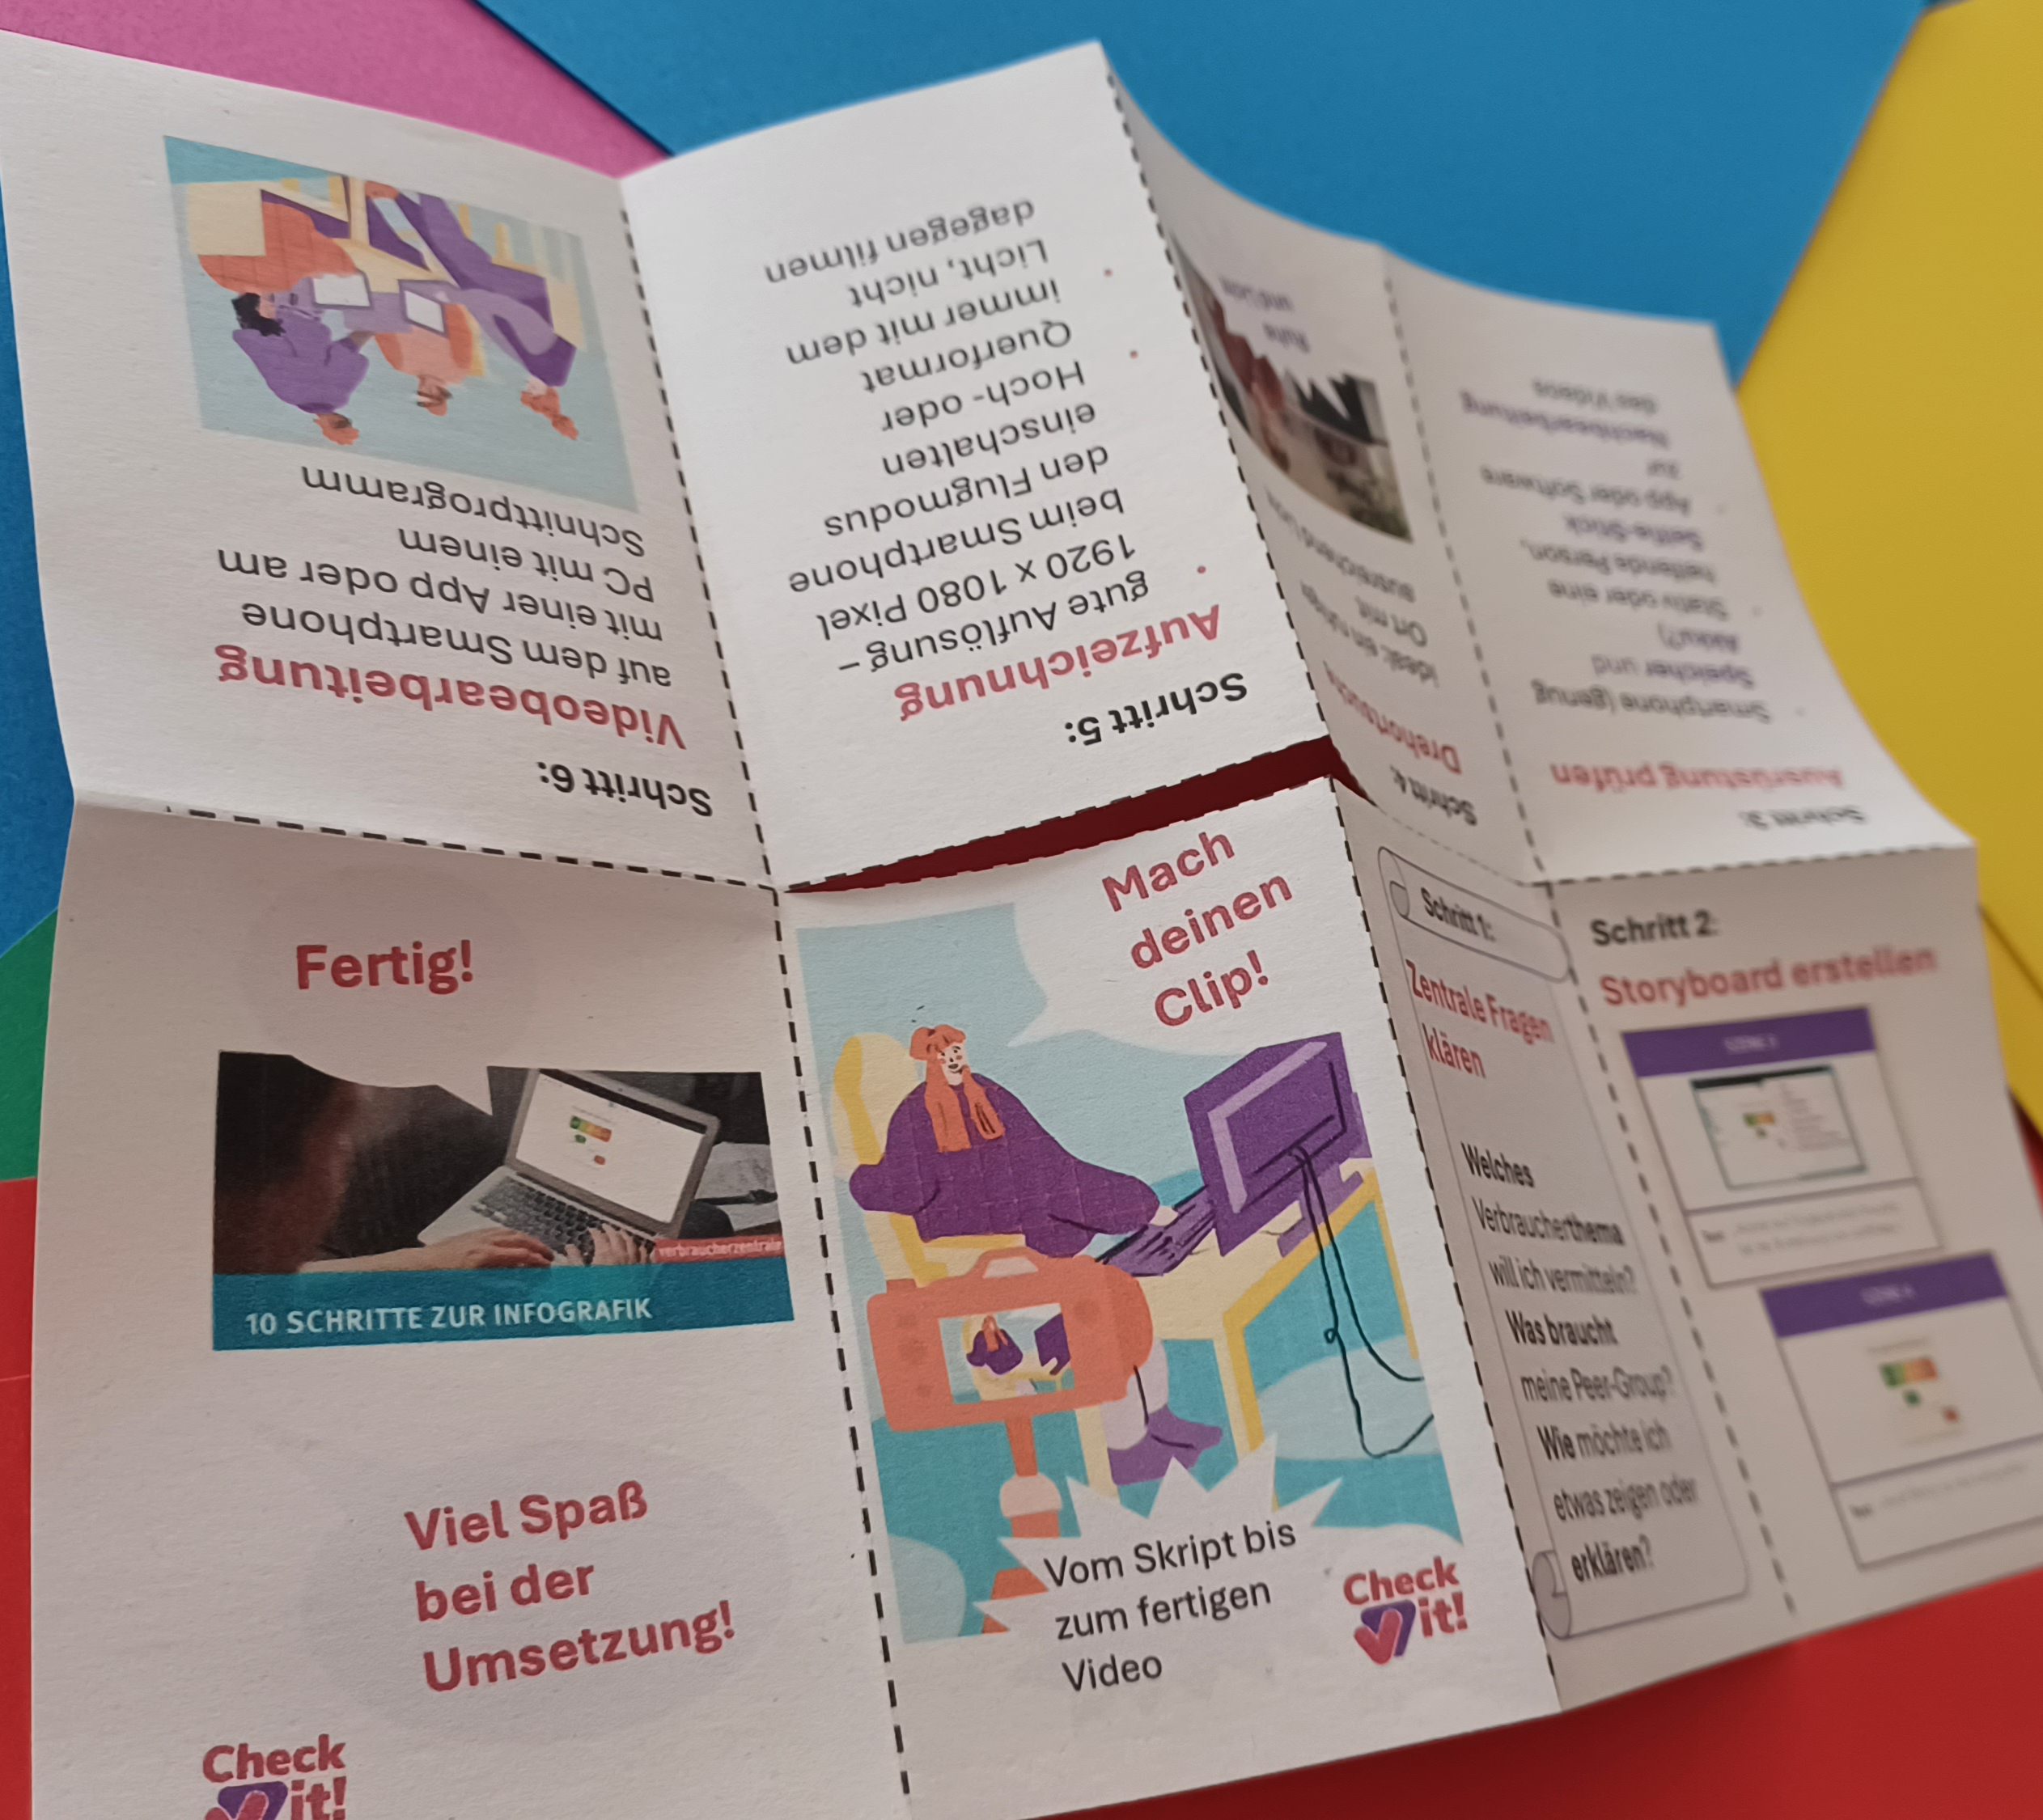
Was ist ein Fanzine?
Ein FanZine ist ein kleines selbst gebasteltes Heft, also ein Magazin, das ursprünglich von Fans für andere gemacht wurde, um über ein Thema ihrer Wahl (Musik, Sport, Kunst, Mode…) zu informieren.
Notes:
Sprechtext (Vorschlag):
„Was ist ein Fanzine?
Ein Fanzine ist ein kleines selbst gebasteltes Heft, also ein Magazin, dass ursprünglich von Fans für andere gemacht wurde, um über ein Thema ihrer Wahl (Musik, Sport, Kunst, Mode) zu informieren.
In einem FanZine sind Infos kreativ gestaltet, aber eben in einem kleinen Format. Das könnt ihr mit Bildern, Fotos, in bunt oder schwarz-weiß machen, mit viel oder wenig Text – ganz, wie es euch gefällt und wie es zum Thema passt.“

Slide 3

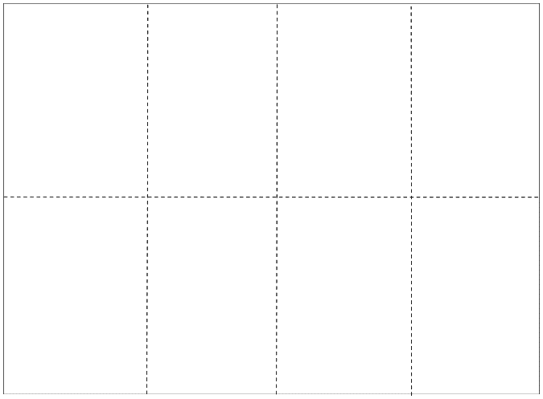

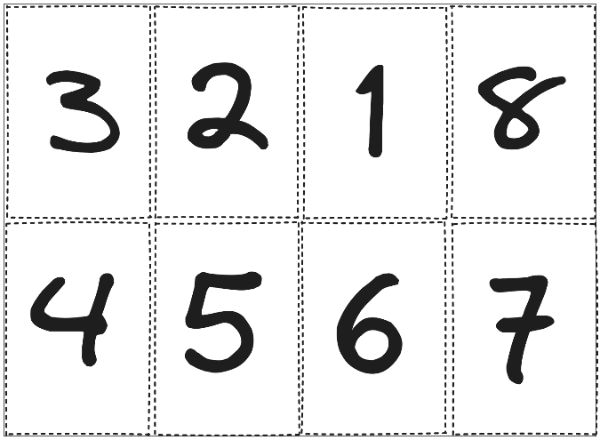

Wie falte ich ein Fanzine? – Teil 1
Schritt 1: Falte das Blatt einmal hochkant in der Mitte und einmal quer in der Mitte.
Schritt 2: Halbiere die im Querformat entstandenen Kästchen so, dass insgesamt acht Rechtecke erkennbar werden.
Notes:
Sprechtext (Vorschlag):
„Um ein Fanzine zu erstellen, steht zunächst ein wenig Falten und Schneiden an.
Was braucht ihr? Ein Blatt – am besten in Größe DIN A3 – DIN A4 geht aber auch – und eine Schere.
Schaut gern hier auf die Abbildungen. Zuerst faltet das Blatt einmal hochkant in der Mitte und einmal quer in der Mitte. Anschließend halbiert ihr die im Querformat entstandenen Kästchen so, dass insgesamt acht Rechtecke erkennbar werden.
Die Zahlen in der Abbildung zeigen euch an, welche Heft-Seite aus den gefalteten Rechtecken werden. Die (Seite) 1 ist dann die Frontseite und die (Seite) 8 die Rückseite des Hefts.“

Slide 4
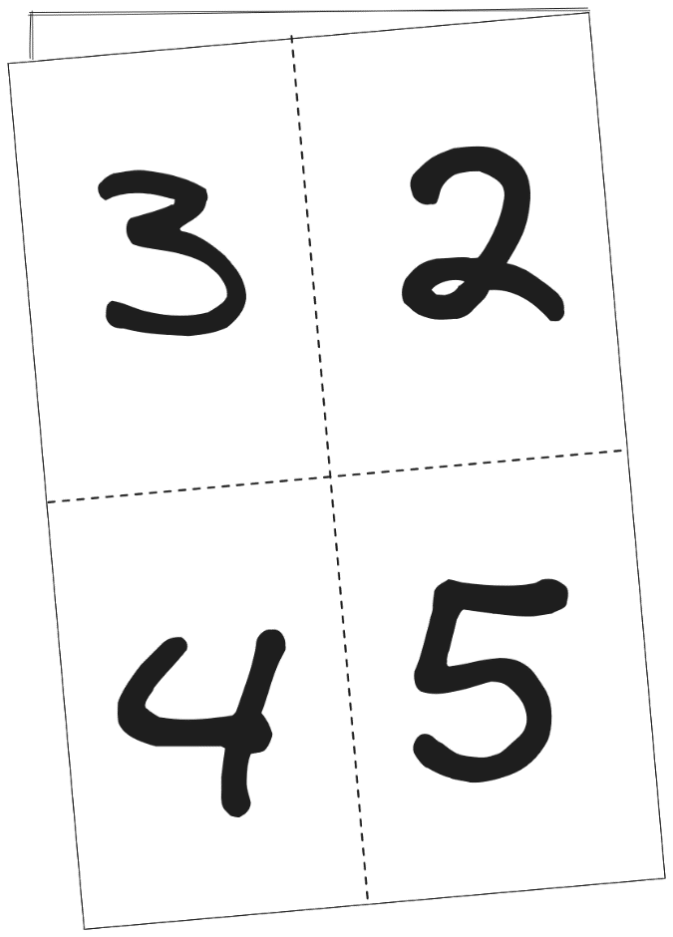

Wie falte ich ein Fanzine? – Teil 2
Schritt 3: Halbiere das Blatt und schneide mit der Schere an der Linie entlang bis zur Mitte des Kreuzes.
Schritt 4: Nimm das Blatt wieder hochkant und schiebe die Seiten zusammen.
Notes:
Sprechtext (Vorschlag):
„Im nächsten Schritt halbiert ihr das Blatt wieder – so wie im Bild gezeigt – und schneidet das Blatt mit der Schere bis zur Mitte des (durch Falten entstandenen) Kreuzes ein.
Im letzten Schritt nehmt ihr das Blatt wieder hochkant und schiebt die Seiten, wie abgebildet, zusammen.
Fertig ist das Heft.“

Slide 5


Welche Seite kommt wohin?
Notes:
Sprechtext (Vorschlag):
„Hier seht ihr noch einmal, welche Seite wohin gehört. Falls ihr ein Fanzine mal digital erstellen möchtet – so wie in diesem Beispiel.“

Slide 6
Aufgabe: Erstelle dein eigenes Fanzine!
Ihr alle erstellt ein Fanzine – jede:r für sich oder zu zweit.
Nehmt euch ein Blatt zur Hand und faltet es entsprechend der Anleitung.
Überlegt, mit welchem Verbraucherschutz-Thema ihr die Seiten befüllen möchtet.
Geht kreativ ans Werk – nutzt Bilder, um eure Inhalte zu verdeutlichen.
Formuliert eure wichtigsten Aussagen knackig, aber bleibt verständlich.
Wenn ihr möchtet, fügt Rätsel oder Quizfragen ein.
Notes:
Sprechtext (Vorschlag):
„Nehmt euch ein Blatt zur Hand und faltet es entsprechend der Anleitung. Überlegt, mit welchem Thema ihr die Seiten befüllen möchtet.
Geht kreativ ans Werk – nutzt Bilder, um eure Inhalte zu verdeutlichen.
Formuliert eure wichtigsten Aussagen knackig, aber bleibt verständlich.
Wenn ihr möchtet, fügt Rätsel oder Quizfragen ein.“

Slide 7
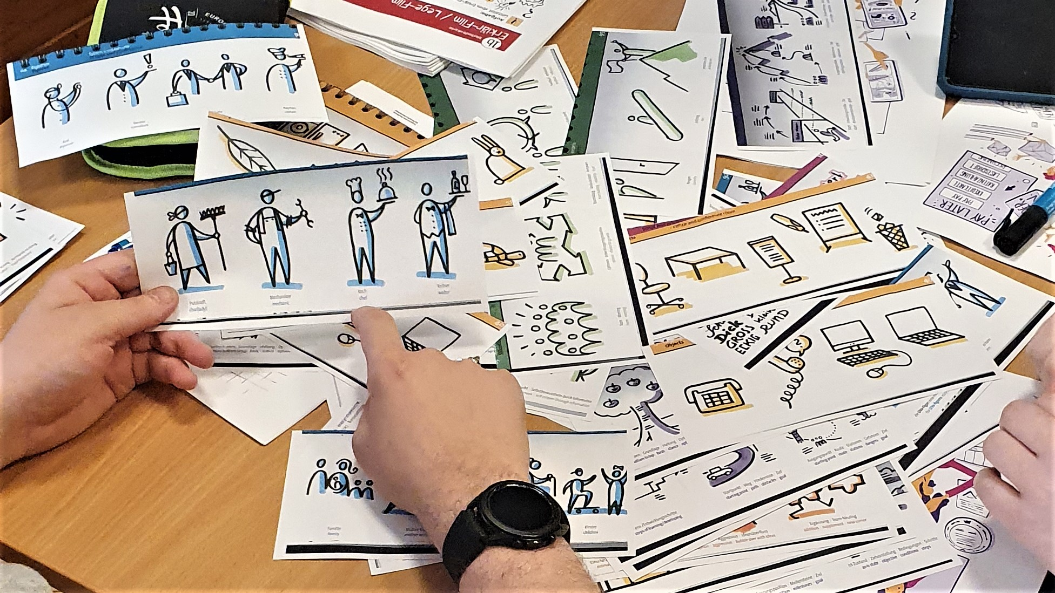
Zeit für eure Präsentation!
Wir freuen uns auf eure Fanzines!
Notes:
Sprechtext (Vorschlag):
„Jetzt möchten wir euch bitten, euch eure Fanzines gegenseitig in Zweier- bis Vierer-Gruppen vorzustellen.“

Slide 8

Bildnachweis
Bildnachweise
Dieses Werk ist lizenziert unter einer Creative Commons Namensnennung - Weitergabe unter gleichen Bedingungen 4.0 International Lizenz. Der Verbraucherzentrale Bundesverband muss als Quelle genannt und die oben genannte Creative Commons-Lizenz verwendet werden. Lizenztext unter http://creativecommons.org/licenses/by-sa/4.0/
Bildnachweise (sofern nicht anders vermerkt):
Verbraucherzentrale Bundesverband
Erstellung:
01. September 2025

Slide 9

www.verbraucherchecker.de instagram.com/verbraucherzentrale.vzbv
Impressum
Verbraucherzentrale Bundesverband e.V.
Rudi-Dutschke-Straße 17
10969 Berlin
info@vzbv.de
www.vzbv.de

Slide 10

Ihre Verbraucherzentrale

